Slide 1
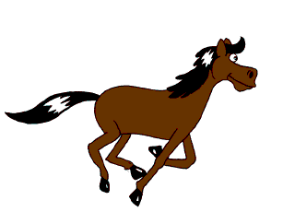
4_ChevalGalop.pptx
Image au format GIF (animé)
+
Déplacement
+
Sons
= scénario
Taille du fichier : 1,56 MБ

